Slide 1
Dialog om governance & kravstillingen i et AI-perspektiv
AI-alliancen @ 19. oktober 2026
Digitalisering & IT
Økonomi- & Arbejdsmarkedsforvaltningen

Slide 2
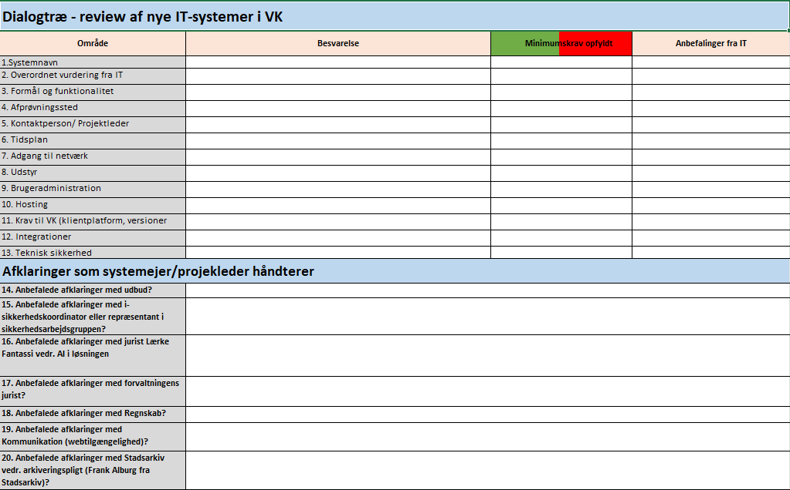
Kravstilling i VK
Dialogtræ og screeningsproces
16. Anbefalede afklaringer med AI-jurist | Type af kunstig intelligens - Er det en kunstig intelligens der tolker på eksisterende data? - Generer kunstig intelligens billeder?
 | Hvordan anvendes kunstig intelligens i løsningen - Tolker kunstig intelligens og kommer med anbefalinger? - Foretager kunstig intelligens sagsbehandling?
 | Hvor foregår kunstig intelligens-databehandlingen - Kontakter kunstig intelligens eksterne kilder, bruges en cloud-service eller foretages hele behandlingen lokalt på enheden (edge)?
Digitalisering & IT
Økonomi- & Arbejdsmarkedsforvaltningen

Slide 3
Hvad er gode AI-krav? Eksempler kan være??
Transparens
Adgang
Ændringer
Modeller og dataflow. Formål og begrænsninger.
Test af rettigheder til data og handlinger.
Varsling af ændringer. Ny test ved behov.
Databehandling
Kvalitet
Drift og økonomi
Input, output og logs. Opbevaring, sletning og brug til træning.
Repræsentative tests og aftalte acceptkriterier.
Svartider, forbrugsgrænser og håndtering af nedbrud.
Sporbarhed
Dokumentation og accept
Exit og handlefrihed
Version, konfiguration, kilder, output og handlinger.
Dokumentation, test, godkender og håndtering af afvigelser.
Eksport, modelskift og ophør. Begrænsninger og omkostninger.
Hvilke krav stiller I? Og hvad forventer leverandørerne af os?
Digitalisering & IT
Økonomi- & Arbejdsmarkedsforvaltningen
Notes:
Eksemplerne er mulige krav, ikke vedtagne Vejle-regler.
Oprindelig slide 4
Gode AI-krav: Transparens, data og adgang
Forslag til AI-specifikke krav oven på de almindelige IT-krav.
Transparens
Dokumentér formål, modeller, underleverandører og dataflow.
Beskriv kendte begrænsninger.
Databehandling
Beskriv input, output, embeddings, cache og logs.
Aftal opbevaring, sletning og brug til træning.
Adgangsstyring
Dokumentér og test adgang til data og handlinger.
AI må ikke overskride godkendte rettigheder.
Supplerende talernoter
Forslag, ikke en gengivelse af vedtagne Vejle-krav. Databehandling skal også omfatte telemetri og eventuel genanvendelse. Kræv dokumentation og afprøvning af adgangsstyringen, ikke kun en erklæring.
Oprindelig slide 5
Gode AI-krav: Kvalitet, ændringer og spor
Kravene skal gøre den konkrete anvendelse afprøvelig og efterprøvelig.
Kvalitet
Test på et aftalt, repræsentativt testsæt.
Fastlæg acceptkriterier for den konkrete opgave.
Ændringsstyring
Varsl ændringer i modeller, prompts, kilder og værktøjer.
Væsentlige ændringer: ny test og evt. godkendelse.
Sporbarhed
Sammenhold anvendelsen med version, konfiguration, kilder, output og handlinger.
Aftal adgang og opbevaring.
Supplerende talernoter
Forslag til krav. Aftal varslingskriterier og hvilke ændringer der udløser ny godkendelse. Skeln mellem sikkerhedslog, AI-spor og handlingsspor. Tilpas sporbarhed til formål og risiko, ikke ukritisk logning af alt.
Oprindelig slide 6
Gode AI-krav: Drift, exit og dokumentation
Et krav skal kunne dokumenteres, afprøves og følges op.
Drift og økonomi
Aftal svartider, forbrugsgrænser og hændelseshåndtering.
Hvad sker der, når AI er utilgængelig?
Handlefrihed og exit
Beskriv eksport, modelskift og ophør.
Synliggør begrænsninger og omkostninger.
Fra krav til accept
Hvilken dokumentation?
Hvordan afprøver vi?
Hvem godkender?
Hvad hvis kravet ikke opfyldes?
Supplerende talernoter
Forslag til krav. For hvert krav aftales dokumentation, afprøvningsmetode, acceptansvar og konsekvens ved manglende opfyldelse. Spørg leverandørerne, hvilke krav de kan levere som standard, og hvilke der giver dyr specialudvikling uden tilsvarende værdi.
Visuelle aktiver: tre AI-genererede piktogrammer (indsigt, afprøvning, kontrol).

Slide 4
Hvor meget ejerskab tager hver organisation?
1)
Leverandørens samlede AI-løsning
2)
Leverandørens funktion, kommunens modeladgang
3)
Kommunalt eller fælles harness
Kommunens ønskede kontrol? | Godkende anvendelse, modtage dokumentation og føre kontrol | Styre godkendte modeller, endpoints og forbrug | Styre orkestrering, værktøjer, politikker og modelvalg
Afvejning til drøftelse? | Hvor meget indsigt er tilstrækkelig udenfor egen drift? | Hvem har ansvar for kvalitet og fejlsøgning på tværs? | Hvilke kompetencer og hvilket driftsansvar vil vi påtage os?
Digitalisering & IT
Økonomi- & Arbejdsmarkedsforvaltningen

Slide 5

Hvor trækker vi stregen?
Bør ikke i drift
Ukendt dataflow.
Uafklaret ansvar.
Utilstrækkelig adgangskontrol.
Ingen relevant stopmulighed.
Kræver afklaring
Nye datakilder.
Udvidede rettigheder.
Model- eller funktionsskift.
Utilstrækkelig test.
Kan godkendes
Afgrænset formål.
Dokumenteret dataflow.
Afprøvet kvalitet.
Tydeligt ansvar.
Dilemma: Må leverandøren aktivere eller ændre AI via en almindelig opdatering?
Digitalisering & IT
Økonomi- & Arbejdsmarkedsforvaltningen
Notes:
Positionerne er forslag til drøftelse. Spørg også: Er menneskelig godkendelse nok, hvis grundlaget ikke kan efterprøves? Hvornår er en modelændring så væsentlig, at den kræver ny test eller godkendelse? Hold risikobaserede tillæg adskilt fra fælles minimumskrav.
[Sources]
Trafiklys: AI-genereret konceptillustration; ingen virkelig lokation eller officiel statuskode.

Slide 6
Tre spørgsmål til drøftelse
1)
Hvilke AI-krav skal leverandørerne dokumentere?
2)
Hvor meget ejerskab over AI-laget ønsker vi at tage?
3)
Hvornår godkendes en AI-funktion?
Digitalisering & IT
Økonomi- & Arbejdsmarkedsforvaltningen
Notes:
Opsamling af slide 3–5. Bed deltagerne vælge de fælles minimumskrav, deres ønskede ejerskab til modeladgang og drift, og hvilke ændringer der kræver stop, afklaring, ny test eller godkendelse. Spørg efter ét konkret eksempel per organisation. Krav og trafiklyspositioner er forslag til drøftelse, ikke vedtagne kommunale regler.

Slide 7
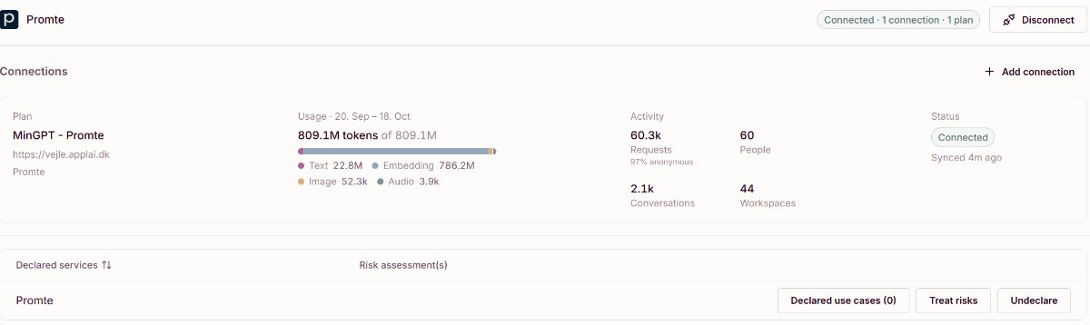
Tværgående AI-overblik - Fra Promte til Velatir
DATA FRA PROMTE
Hændelse og tid
id · occurredAt
Særskilt API:
Workspace / løsningskontekst
workspace.id · workspace.name
GET /api/external/v1/ai-usage/events
Samtale og bruger
conversationId · user.id (pseudonymiseret)
Skrivebeskyttet bearer-token
Tidsfiltrering (occurredAfter / occurredBefore)
Cursor-paginering (cursor / hasMore / nextCursor)
Operation
operation.type · operation.name
Model og leverandør
model · provider
Forbrug
usage.requests · inputTokens · outputTokens · totalTokens
IKKE MED I FASE 1:
Prompts, svar, detaljerede traces, værktøjskald, Entra-/afdelingsdata, og lign.

Slide 8
Krav ID: XXYY: Integration til kommunens fælles AI-governance-/insightsplatform
Forslag til kravformulering: Leverandøren skal via et dokumenteret, adgangsbegrænset API kunne udstille aftalte metadata om AI-anvendelsen til kommunens valgte governance- og analyseplatform. Data skal kunne anvendes til et samlet overblik på tværs af leverandører og fagsystemer.
Område | Hvad skal vi kræve afklaret?
Aktivitet | Hvilken AI-funktion eller assistent er anvendt, hvornår og med hvilken model?
Sammenhæng | Stabile hændelses- og samtale-id’er, så aktivitet kan sammenholdes uden dobbelttælling.
Organisation | Mulighed for relevant organisatorisk opdeling uden unødvendig personidentifikation.
Forbrug | Ensartet definerede brugs- og tokenmålinger samt tydelig markering af manglende data.
Dataoverførsel | Inkrementel hentning, paginering, historik, versionsstyring og håndtering af afbrudt synkronisering.
Adgang | Særskilt læseadgang til de aftalte data, ikke en skrive-rettighed.
Digitalisering & IT
Økonomi- & Arbejdsmarkedsforvaltningen
Notes:
Eksemplerne er mulige krav, ikke vedtagne Vejle-regler.
Oprindelig slide 4
Gode AI-krav: Transparens, data og adgang
Forslag til AI-specifikke krav oven på de almindelige IT-krav.
Transparens
Dokumentér formål, modeller, underleverandører og dataflow.
Beskriv kendte begrænsninger.
Databehandling
Beskriv input, output, embeddings, cache og logs.
Aftal opbevaring, sletning og brug til træning.
Adgangsstyring
Dokumentér og test adgang til data og handlinger.
AI må ikke overskride godkendte rettigheder.
Supplerende talernoter
Forslag, ikke en gengivelse af vedtagne Vejle-krav. Databehandling skal også omfatte telemetri og eventuel genanvendelse. Kræv dokumentation og afprøvning af adgangsstyringen, ikke kun en erklæring.
Oprindelig slide 5
Gode AI-krav: Kvalitet, ændringer og spor
Kravene skal gøre den konkrete anvendelse afprøvelig og efterprøvelig.
Kvalitet
Test på et aftalt, repræsentativt testsæt.
Fastlæg acceptkriterier for den konkrete opgave.
Ændringsstyring
Varsl ændringer i modeller, prompts, kilder og værktøjer.
Væsentlige ændringer: ny test og evt. godkendelse.
Sporbarhed
Sammenhold anvendelsen med version, konfiguration, kilder, output og handlinger.
Aftal adgang og opbevaring.
Supplerende talernoter
Forslag til krav. Aftal varslingskriterier og hvilke ændringer der udløser ny godkendelse. Skeln mellem sikkerhedslog, AI-spor og handlingsspor. Tilpas sporbarhed til formål og risiko, ikke ukritisk logning af alt.
Oprindelig slide 6
Gode AI-krav: Drift, exit og dokumentation
Et krav skal kunne dokumenteres, afprøves og følges op.
Drift og økonomi
Aftal svartider, forbrugsgrænser og hændelseshåndtering.
Hvad sker der, når AI er utilgængelig?
Handlefrihed og exit
Beskriv eksport, modelskift og ophør.
Synliggør begrænsninger og omkostninger.
Fra krav til accept
Hvilken dokumentation?
Hvordan afprøver vi?
Hvem godkender?
Hvad hvis kravet ikke opfyldes?
Supplerende talernoter
Forslag til krav. For hvert krav aftales dokumentation, afprøvningsmetode, acceptansvar og konsekvens ved manglende opfyldelse. Spørg leverandørerne, hvilke krav de kan levere som standard, og hvilke der giver dyr specialudvikling uden tilsvarende værdi.
Visuelle aktiver: tre AI-genererede piktogrammer (indsigt, afprøvning, kontrol).

